Slide 1
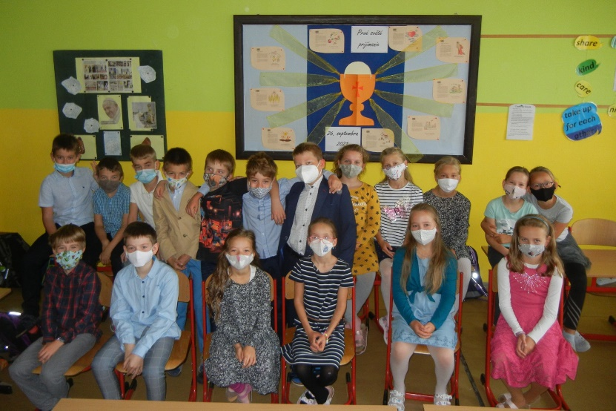
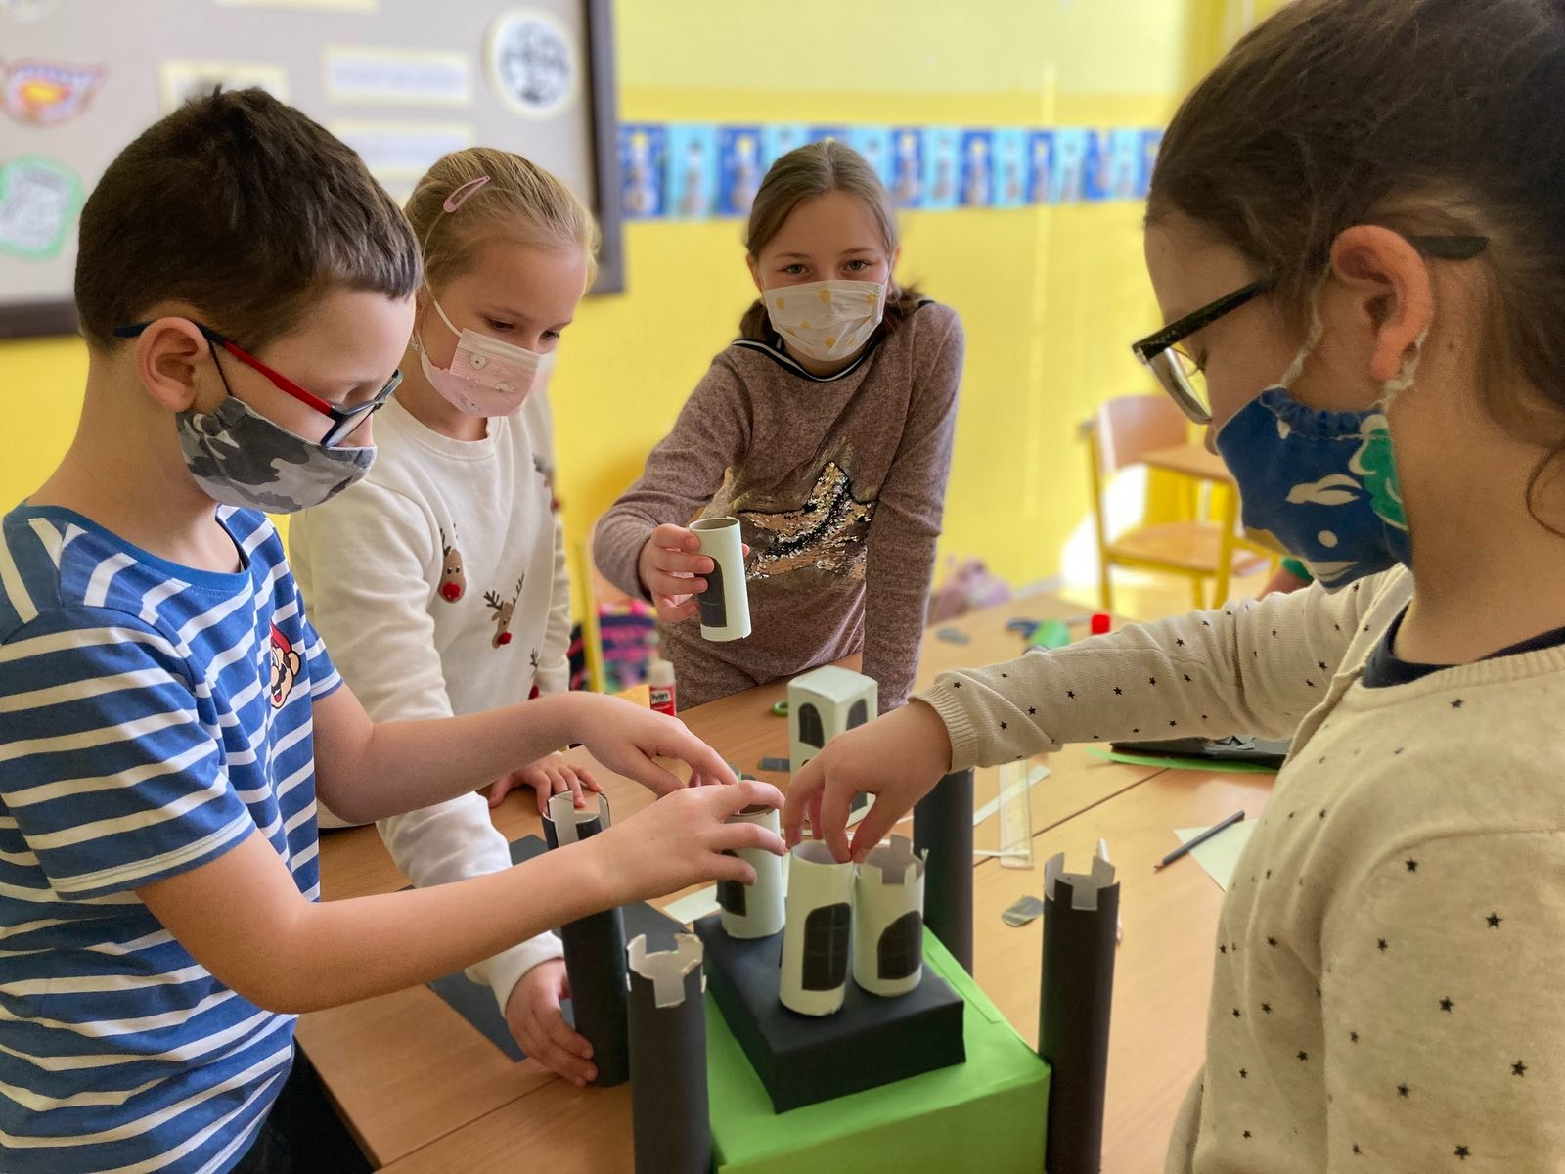
Školská zrelosť Je to dosiahnutie takého stupňa vývoja, ktorý umožňuje dieťaťu úspešne si osvojovať školské vedomosti a zručnosti .

Slide 2
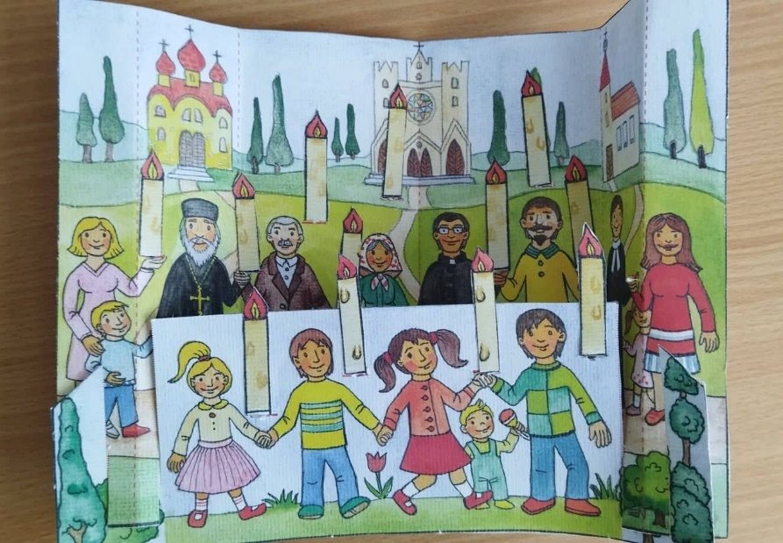
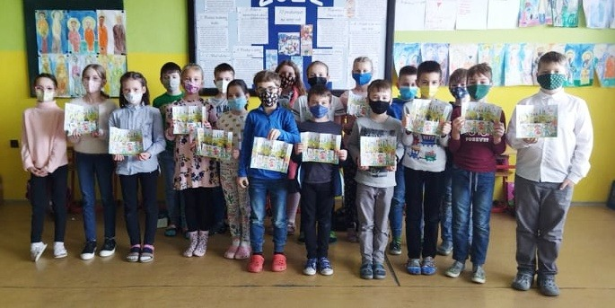
PSYCHICKÁ ZRELOSŤ
Z hľadiska psychickej zrelosti dieťaťa je významná podnetnosť jeho výchovného prostredia, pričom je veľmi dôležité odhadnúť jej mieru.
Nie je vhodná nedostatočná, ale ani príliš vysoká miera podnetnosti (tzv. prestimulovanosť dieťaťa)..
Dieťa by malo mať v tomto období k dispozícii nielen hračky, ale aj kresliace potreby, plastelínu, skladačky, knižky atď. Dieťa potrebuje cítiť bezpečie v rodine

Slide 3
Vnímanie
dieťa je schopné z vnímaného celku vyčleniť časti a opäť z nich zložiť celok
pozná farby a vie ich pomenovať
pozná tvary a vie ich pomenovať
úroveň sluchovej analýzy slov – dieťa vie rozoznávať prvú a poslednú hlásku v slove, vie menovať slová, ktoré sa začínajú na rovnakú hlásku

Slide 4
Grafomotorika
kresba už vernejšie odráža skutočnosť
dieťa je schopné obkresliť jednoduchú predlohu
vie nakresliť postavu so všetkými základnými znakmi
úchop ceruzky je správny
pri kreslení preferuje jednu ruku
vie kresliť tak, že línie sú pevné a neroztrasené
vie vystrihnúť jednoduchý tvar podľa predkreslenej čiary

Slide 5
Rozumové poznávanie
deti sa začínajú opierať o analytické myslenie
lepšie postihujú podobnosti a rozdiely
začínajú chápať vzťahy a súvislosti, príčinu a dôsledok
vedia svoje meno a priezvisko, adresu
ovládajú detské riekanky a piesne
úroveň matematických predstáv ( rozoznávanie množstva, veľkosti, poradia, spočítavanie predmetov do "päť")
vedia sa orientovať v priestore, vedia kde je "vpredu", "vzadu", "hore", "dole", "vpravo", "vľavo"

Slide 6
Vývin reči
školsky zrelé dieťa vie vo vetách a v jednoduchých súvetiach vypovedať svoje zážitky
vie správne vyslovovať všetky hlásky (artikulačná neobratnosť by mala byť korigovaná ešte pred vstupom do školy)
vie vysloviť krátke slovo samostatne po hláskach
vie vyrozprávať obsah krátkej rozprávky a rozumieť jej obsahu
vie sa naučiť naspamäť detskú pesničku alebo básničku

Slide 7
Pracovná vyspelosť
dieťa vie odlíšiť hru od povinnosti
zadanú úlohu sa snaží splniť a dokončiť, nezačína neustále niečo nové, neodbieha
má primerané psychomotorické tempo
vie sa samostatne obliecť a obuť
vie si pozapínať gombíky a zaviazať šnúrky
vie sa samostatne najesť a obslúžiť na WC

Slide 8
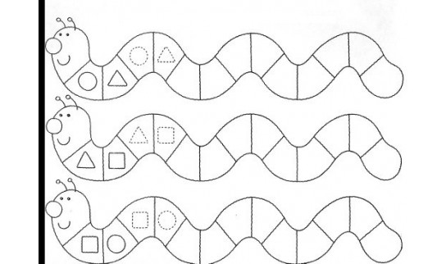
Pozornosť
- ustaľuje sa, predlžuje sa dĺžka trvania koncentrácie pozornosti na zhruba 15-20 minút

Slide 9
Emocionálna a sociálna zrelosť
dieťa sa dokáže odlúčiť od matky, podriadiť sa autorite
na nové prostredie a osoby si zvyká bez väčších problémov (neplače, neskrýva sa za rodičov, neuteká)
väčšinou sa hráva spoločne s deťmi, nestráni sa ich spoločnosti, nie je medzi deťmi bojazlivé a plačlivé
nie je agresívne, spory s deťmi dokáže riešiť väčšinou bez bitky, hádky, vzdorovitosti

Slide 10
Zrelé dieťa
je obľúbené, nemá agresívne či trpiteľské postoje, keď sa stretáva s ťažkosťami, ostatné deti ho prijímajú
má schopnosť podeliť sa s ostatnými
je ochotné doma pomáhať a plniť jednoduché úlohy
je spokojné, ak sa hrá v malej skupine kamarátov
vie sa postarať o svoje osobné potreby, vie si umyť a utrieť ruky
ak mu ponúknete novú činnosť, je ochotné sa pridať
ak dostane pokyny, je ochotné ich akceptovať

Slide 11
Kedy je dieťa pre školu nezrelé?
Všeobecne príčiny školskej nezrelosti môžeme rozdeliť do týchto kategórii:
nedostatky v somatickom vývine a v zdravotnom stave
nerovnomerný vývin, oslabenie dielčích schopností a funkcií
nezrelosť v citovej a sociálnej oblasti
nedostatky vo výchovnom prostredí a pôsobení na dieťa
Konkrétne sa za nezrelé považuje napríklad dieťa, ktoré:
je veľmi živé, hravé a nevydrží dlhšie pri jednej činnosti,
nerado kreslí, nedrží dobre ceruzku,
má ťažkosti s výslovnosťou, má málo vyvinutú reč,
je nadmerne bojazlivé, odmieta kontakt s druhými a v cudzom prostredí plače

Slide 12
Kedy uvažovať o vyšetrení školskej pripravenosti?
Vtedy, keď dieťa:
je veľmi živé, hravé, nevydrží dlhšie pri jednej činnosti, dá sa ľahko odpútať vonkajšími podnetmi;
nerado kreslí, nedrží správne ceruzku, nie je dosť zručné;
má ťažkosti s výslovnosťou, málo rozvinutú reč, ak je bojazlivé, odmieta kontakt s druhými a v cudzom prostredí reaguje plačom;
je síce rozumovo zrelé a celkovo vyspelé, ale v rodinnom prostredí sa odohrávajú veľké zmeny (napr. rodičia sa rozvádzajú), alebo akútne neistoty;
trpí na opakované a časté choroby (napr. opakované zápaly horných dýchacích ciest, záchvatové ochorenia a pod.);
nie je samostatné v sebaobsluhe;
nechodilo (alebo veľmi málo chodilo) do materskej školy a hrozí, že si bude ťažko zvykať na systém povinností, na kolektív detí a na požiadavky učiteľa.

Slide 13
Pomoc pri rozhodovaní o zaškolení Vášho dieťaťa Vám ponúka CPPPaP – SNV, Letná 66, Spišská Nová Ves
https://cpppapsnv.eu/wp-content/uploads/2020/06/Aby-ste-n%C3%A1stup-do-%C5%A1koly-zvl%C3%A1dli-v-pohode.pdf

